Slide 1
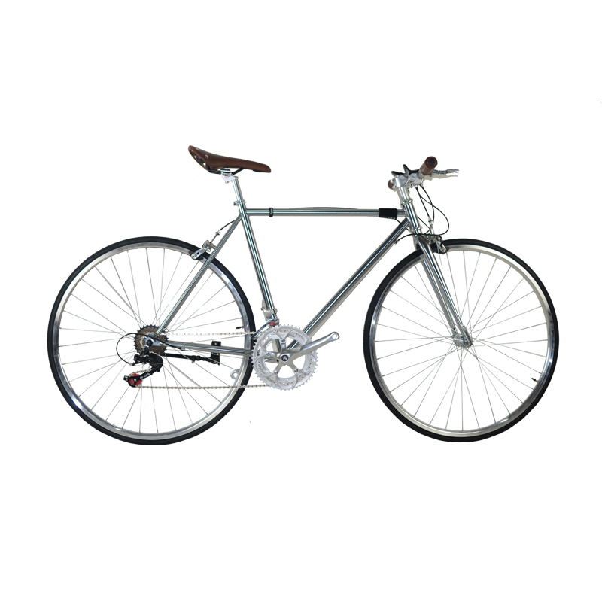
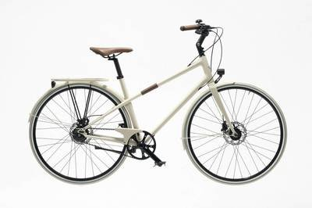

新课导入
普通自行车
变速自行车
你想了解自行车里的哪些数学知识？

Slide 2

综合与实践 自行车里的数学
R·六年级下册

Slide 3
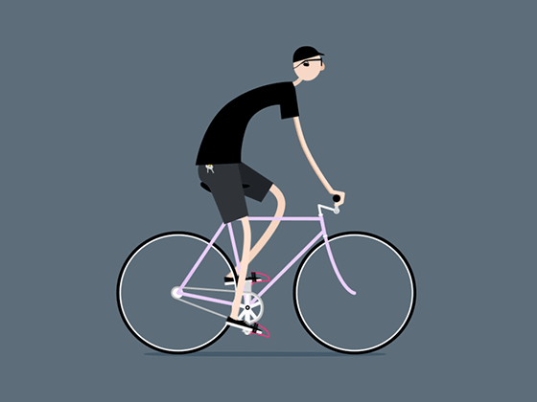
探索新知
你知道一辆自行车脚踏板蹬一圈能走多远吗？怎样解决这个问题呢？

Slide 4


通过直接测量来解决问题。
误差很大
观察蹬一圈时车轮转几圈，再用车轮转的圈数乘车轮周长就可以了。

Slide 5
脚踏板蹬一圈即前齿轮转一圈，而此时后齿轮转几圈呢？怎样才能知道呢？
要想知道自行车脚踏板蹬一圈能走多远，我们还得了解自行车的结构和行进原理。

Slide 6
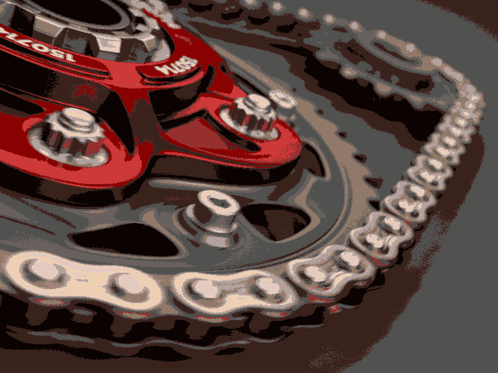
链条间的孔与前、后两个齿轮的每一个齿一一对应，前齿轮转动一个齿，后齿轮也一定转动一个齿。
前、后齿轮的齿数与它们的转动圈数有什么关系？

Slide 7
前齿轮转动一圈的长度就是链条走过的长度，后齿轮也要转动同样的长度。
前齿轮齿数×1=后齿轮齿数×后齿轮转动圈数

Slide 8
前齿轮齿数×1=后齿轮齿数×后齿轮转动圈数
前齿轮齿数×1
前齿轮转一圈，后齿轮转动圈数= 。
后齿轮齿数
后齿轮转动的圈数就是车轮转动的圈数。
前齿轮齿数×1
自行车蹬一圈走的距离= ×车轮周长
后齿轮齿数

Slide 9
思考：如果前齿轮转2圈、3圈、4圈……后齿轮的齿数、转动圈数与前齿轮的齿数、转动圈数有什么关系？
前齿轮齿数×前齿轮转动圈数=后齿轮齿数×后齿轮转动圈数
前齿轮齿数
后齿轮转动圈数
=
后齿轮齿数
前齿轮转动圈数

Slide 10
解决问题
（1）A车车轮直径是0.8m，前齿轮是48个齿，后齿轮是12个齿，脚踏板蹬一圈A车行多少米？
48×1
0.8π× =10.048（m）
12
（2）B车车轮直径是0.8m，前齿轮是48个齿，后齿轮是16个齿，脚踏板蹬一圈B车行多少米？
48×1
0.8π× =7.536（m）
16
你愿意骑哪辆自行车？

Slide 11

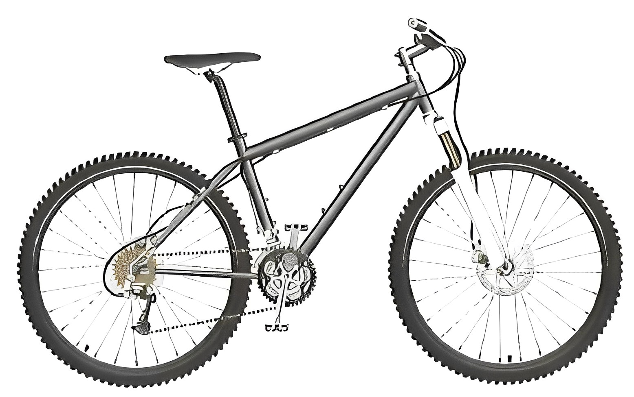
变速自行车
变速自行车的主要结构图：有2个前齿轮（齿数分别是48和40），6个后齿轮（齿数分别是28，24，20，18，16，14）。

Slide 12
后齿轮齿数 | 前齿轮齿数
 | 48 | 40
28
24
20
18
16
14
右表是一种变速自行车前后齿轮的齿数。算出这种自行车前、后齿轮的齿数比，填在表格中，看看有多少种不同的组合。
12∶7
10∶7
2∶1
5∶3
12∶5
2∶1
8∶3
20∶9
3∶1
5∶2
24∶7
20∶7

Slide 13

后齿轮齿数 | 前齿轮齿数
 | 48 | 40
28
24
20
18
16
14
有12种组合，能变化出11种速度。
12∶7
10∶7
2∶1
5∶3
想一想：蹬同样的圈数，哪种组合使自行车走得最远？
12∶5
2∶1
8∶3
20∶9
3∶1
5∶2
24∶7
20∶7

Slide 14
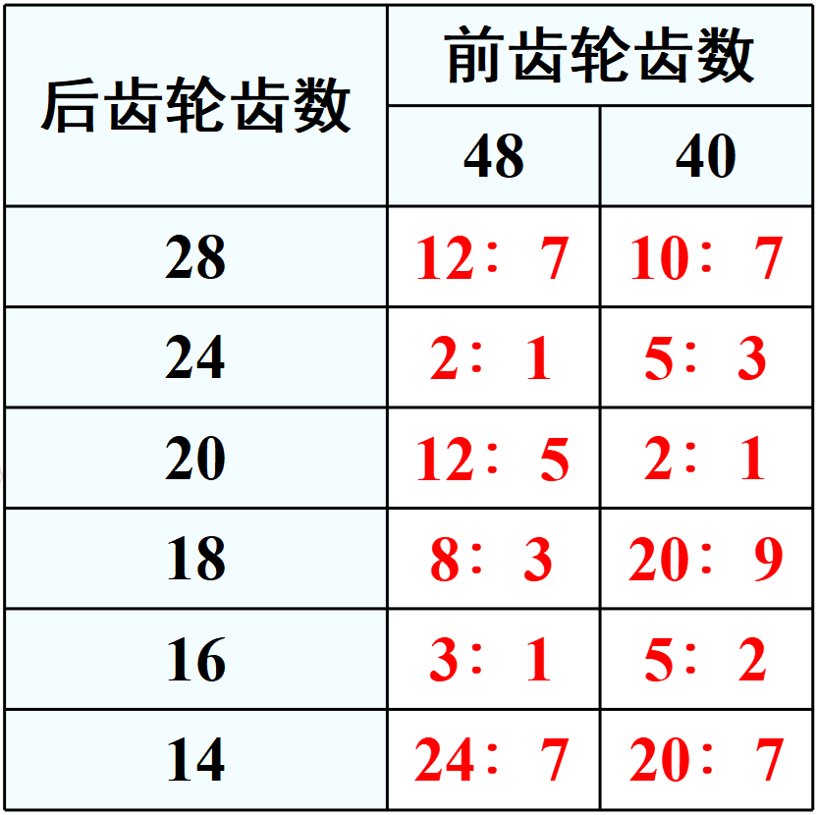
比值越大走得越远。
周长一定。
前齿轮齿数×1
自行车蹬一圈走的距离= ×车轮周长
后齿轮齿数
蹬同样的圈数，变速自行车前、后齿轮的齿数的比值越大，走得越远。

Slide 15
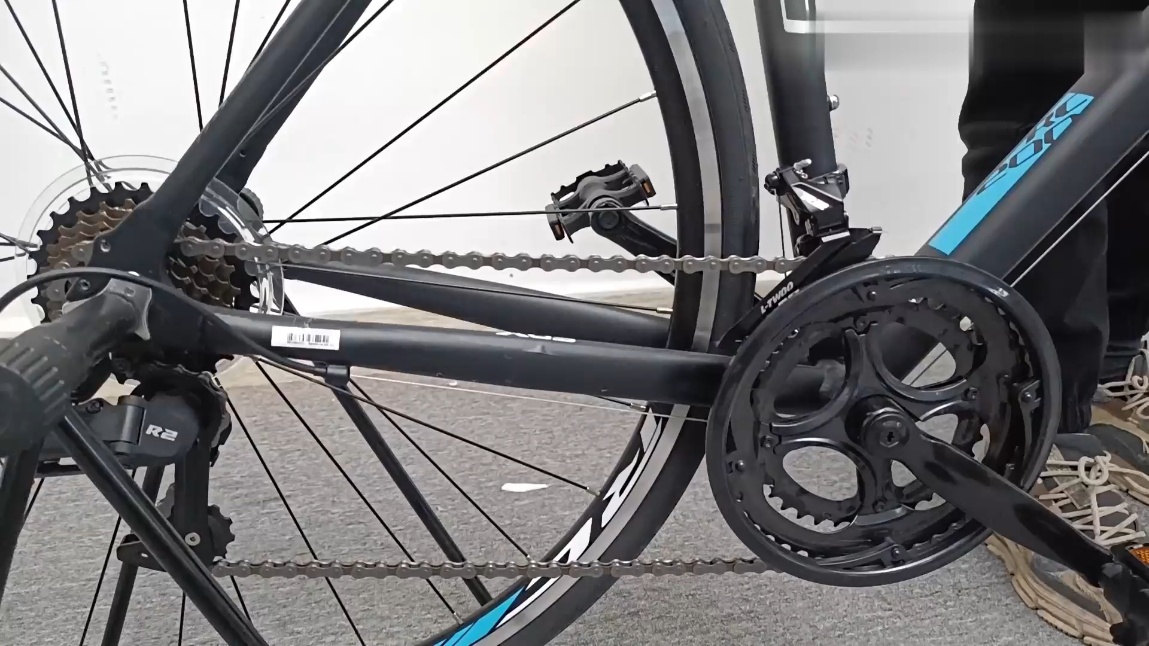
拓展延伸

Slide 16
巩固练习
1.状状有一辆自行车，前齿轮齿数为48，后齿轮齿数为18，当前齿轮转6转时，后齿轮转了多少转？
解：设后齿轮转了x 转。
18x=48×6
x=16
答：后齿轮转了16转。
选自“状元成才路”系列丛书

Slide 17
2.元元有一辆自行车，前齿轮48个齿，后齿轮16个齿，车轮的直径是80cm。元元蹬一圈，自行车能走多少米？
48×1
3.14×80× =753.6（cm）
16
753.6cm=7.536m
答：元元蹬一圈，自行车能走7.536m。
选自“状元成才路”系列丛书

Slide 18


课堂小结
同学们，今天的数学课你们有哪些收获呢？

